Slide 1

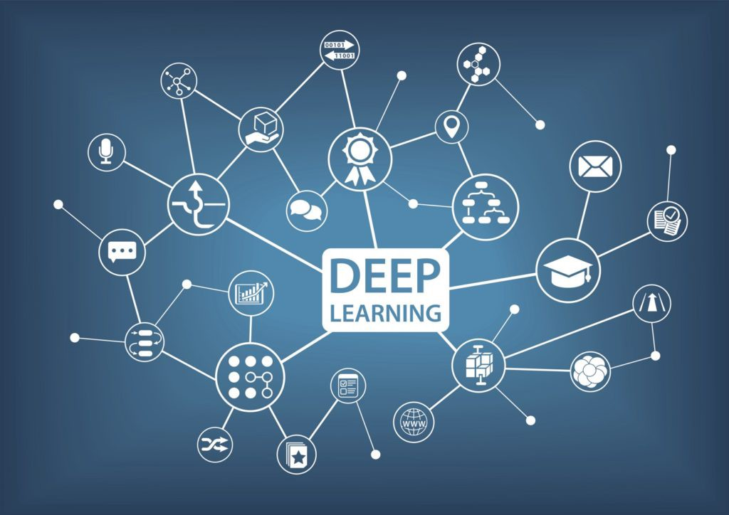
SmartyDreams
Curso Deep Learning
Tensorflow/Keras
Gracias por permitirnos compartir algo de conocimiento

Slide 2
Contenido
Que es Deep Learning
Que se puede lograr con Deep Learning
Redes Neuronales
Como trabaja una Red Neuronal
Tipos de redes neuronales
Instalación de paquetes necesarios.
Google Collab
Estructura general de un algoritmo en Deep Learning
Creación de una red neuronal Clásica
Creación de una red neurona convulucional (Clasificador de imágenes)
Notes:
Note: How to change transparent image? Just Right click anywhere inside slide then go to “format picture” now you can see Format Background panel right side. Now click on Fill & line paint bucket icon and click on File button for choosing your image.
How to change White Box image (Right click on white box and go to fill>picture choose any picture for best fit your according your business.)

Slide 3
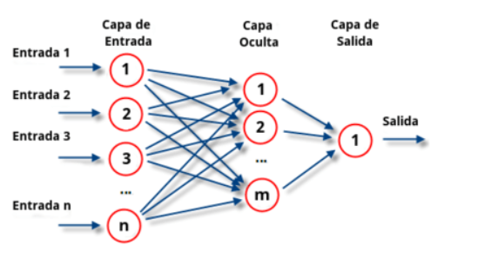
¿Qué es Deep Learning?
El Deep Learning o aprendizaje profundo se define como un algoritmo automático estructurado o jerárquico que emula el aprendizaje humano con el fin de obtener ciertos conocimientos. Destaca porque no requiere de reglas programadas previamente, sino que el propio sistema es capaz de «aprender» por sí mismo para efectuar una tarea a través de una fase previa de entrenamiento.
Notes:
Note: How to change transparent image? Just Right click anywhere inside slide then go to “format picture” now you can see Format Background panel right side. Now click on Fill & line paint bucket icon and click on File button for choosing your image.
How to change White Box image (Right click on white box and go to fill>picture choose any picture for best fit your according your business.)

Slide 4
A su vez, también se caracteriza por estar compuesto por redes neuronales artificiales entrelazadas para el procesamiento de información. Se emplea principalmente para la automatización de análisis predictivos.
Los algoritmos que componen un sistema de aprendizaje profundo se encuentra en diferentes capas neuronales compuestas por pesos (números). El sistema está dividido principalmente en 3 capas:
Capa de entrada (Intup Layer): Está compuesto por las neuronas que asimilan los datos de entrada, como por ejemplo imagen o una tabla de datos.
Capa oculta (Hidden Layer): Es la red que realiza el procesamiento de información y hacen los cálculos intermedios. Cada más neuronas en esta capa haya, más complejos son los cálculos que se efectúan.
Salida (Output Layer): Es el último eslabón de la cadena, y es la red que toma la decisión o realiza alguna conclusión aportando datos de salida.
Notes:
How to change White Box image (Right click on white box and go to fill>picture choose any picture for best fit your according your business.)
After set your image, select picture, go to format picture tool and select crop>fill then click outside any where.

Slide 5
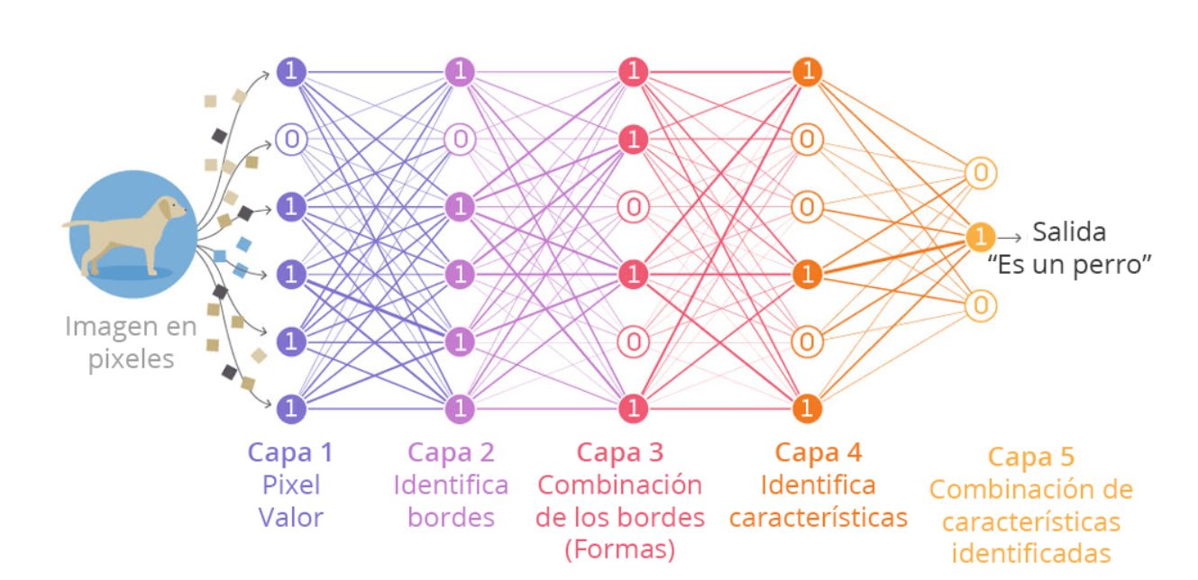
¿Cómo funciona el Deep Learning?
Notes:
How to change White Box image (Right click on white box and go to fill>picture choose any picture for best fit your according your business.)
After set your image, select picture, go to format picture tool and select crop>fill then click outside any where.

Slide 6
¿Aplicaciones del Deep Learning?
El aprendizaje profundo tiene especial aplicación en el área de la medicina mediante diagnósticos médicos, y en el mercado financiero por medio de modelos predictivos, pero poco a poco otros sectores están aprovechando este «boom» y se están subiendo al barco diseñando sistemas de Deep Learning para detección de fraudes, auditoría de datos, detección de anomalías…
Aunque no lo parezca, estos sistemas están cada vez más arraigados a nuestro día a día ya que se utiliza en sistemas como:
Traductores inteligentes: El servicio de Google Translate se aprovecha de esta tecnología para obtener características del comportamiento humano. Así, el sistema aprende de las traducciones corregidas para aplicarla en futuras consultas.
Lenguaje natural hablado y escrito: Uno de los ejemplos más utilizados son Siri (asistente de Apple) o Cortana (asistente de Windows). A título de ejemplo, si a alguno de estos sistemas le dices que te cuente un chiste, este responderá con un chiste. Si le preguntas dónde puedes comer, te aparecerá en Google Maps todos los lugares cercanos según tus preferencias.
Notes:
How to change White Box image (Right click on white box and go to fill>picture choose any picture for best fit your according your business.)
After set your image, select picture, go to format picture tool and select crop>fill then click outside any where.

Slide 7
¿Aplicaciones del Deep Learning?
Reconocimiento de voz: Es una de las cosas que están revolucionando el mundo de los buscadores. Según diversos estudios, estamos dirigiéndonos a realizar búsquedas mediante la voz, por lo que si buscara comprar ropa, antes sería teclear en Google «Comprar ropa», en cambio, con el reconocimiento de voz sería «Quiero comprar ropa». El buscador Bing es uno de los que más se ha aplicado el cuento, el cual ha mejorado la precisión de sus búsquedas hasta un 15%, reduciendo la tasa de error con el fin de proporcionar búsquedas más exactas.
Interpretación semántica: Lograr que una maquina entienda un comentario de un usuario en redes sociales es bastante complicado, ya que las palabras por sí solas no tienen valor, dependen en gran medida del contexto en el que está. Este tipo de sistemas se emplean especialmente para los bots de e-commerce o de Facebook, el cual te pueda contestar automáticamente y no requiera de una persona supervisando el chat, lo que ahorraría muchos costes en la atención al cliente.
Reconocimiento facial: Uno de los usos más típicos es el uso de softwares que puedan reconocer la cara y los gestos de una persona. En los móviles de ahora, la cámara es capaz de identificar cuando sonríes y cuando no, además, también puede utilizarse tu rostro como llave de seguridad para desbloquear el móvil. Baidu, uno de los gigantes de Internet está trabajando en una app que ya reconoce hasta 70 rasgos faciales.
Notes:
How to change White Box image (Right click on white box and go to fill>picture choose any picture for best fit your according your business.)
After set your image, select picture, go to format picture tool and select crop>fill then click outside any where.

Slide 8
Links
https://www.youtube.com/watch?v=cYg5xLXQabY
https://www.youtube.com/watch?v=PNzQ4PNZSzc
https://www.youtube.com/watch?v=UFffxcCQMPQ
https://www.youtube.com/watch?v=gLoI9hAX9dw
Notes:
How to change White Box image (Right click on white box and go to fill>picture choose any picture for best fit your according your business.)
After set your image, select picture, go to format picture tool and select crop>fill then click outside any where.

Slide 9
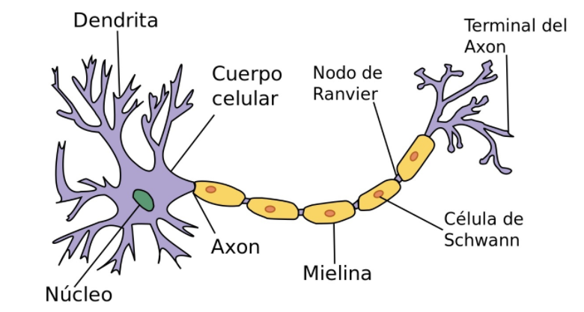
Redes Neuronales
Neurona: Es una célula del sistema nervioso central que posee la capacidad de recibir y decodificar información en forma de señales eléctricas y químicas, transmitiéndolas a otras células.
Las neuronas son las células más importantes, ya que son responsables de la transmisión de impulsos eléctricos a través del proceso de sinapsis, lo que constituye el principio del funcionamiento del cerebro.
Unidad básica de procesamiento
Conexiones de entrada las cuales tienen estímulos que son valores.
Con estos valores la neurona realiza un calculo externo para arrojar un valor de salida.
Notes:
How to change White Box image (Right click on white box and go to fill>picture choose any picture for best fit your according your business.)
After set your image, select picture, go to format picture tool and select crop>fill then click outside any where.

Slide 10
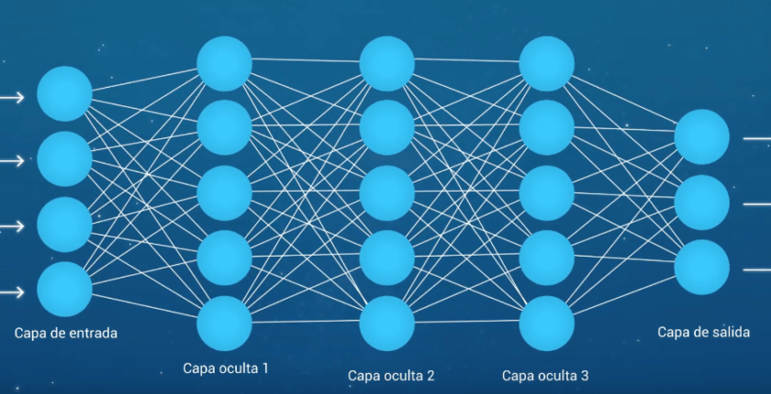
Red neuronal artificial: concepto y definición
Una red neuronal artificial es un sistema de conexión de modelos computacionales. La idea que se persigue es conseguir imitar el sistema neuronal humano, con el objetivo de procesar información en tiempo récord, sin importar la cantidad. Podemos decir, de esta forma, que el concepto se encuentra próximo al Big Data.
La red neuronal artificial también se conoce como sistema conexionista. Se trata de un sistema porque está compuesto por un conjunto de neuronas artificiales que están interconectadas entre sí. Toda la información que llega a este sistema se procesa, produciendo unos determinados valores de salida.
Notes:
How to change White Box image (Right click on white box and go to fill>picture choose any picture for best fit your according your business.)
After set your image, select picture, go to format picture tool and select crop>fill then click outside any where.

Slide 11
Como trabaja una Red Neuronal
Las redes neuronales artificiales están inspiradas en el cerebro humano, de manera general el cerebro humano tiene un montón de neuronas.
Una neurona esta conectada a varias, si recibe un impulso eléctrico o varios impulsos esa neurona decide si se activa o no.
Si se activa esta neurona mandara un impulso a las demás neuronas.
.
Capa de salida recibe la información y da un resultado
Datos
Resultados
Capa oculta se encarga de realizar el algoritmo.
Capa de entrada la cual se encarga de recibir toda la data para después mandarla a la segunda capa
Notes:
How to change White Box image (Right click on white box and go to fill>picture choose any picture for best fit your according your business.)
After set your image, select picture, go to format picture tool and select crop>fill then click outside any where.

Slide 12
Como trabaja una Red Neuronal
.
x
w
Pesos
w
B
x
Y
w
x
Neurona
Notes:
How to change White Box image (Right click on white box and go to fill>picture choose any picture for best fit your according your business.)
After set your image, select picture, go to format picture tool and select crop>fill then click outside any where.

Slide 13
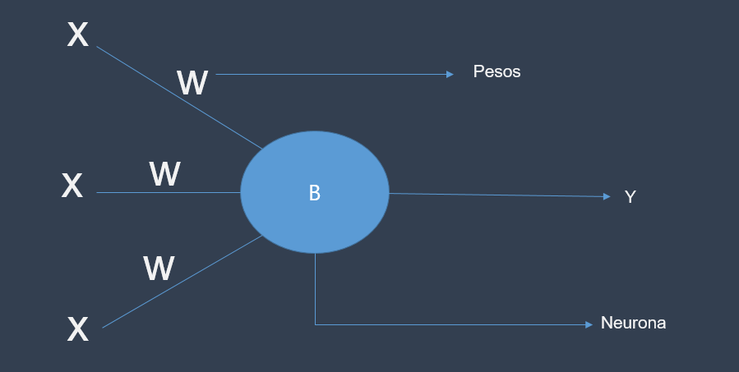
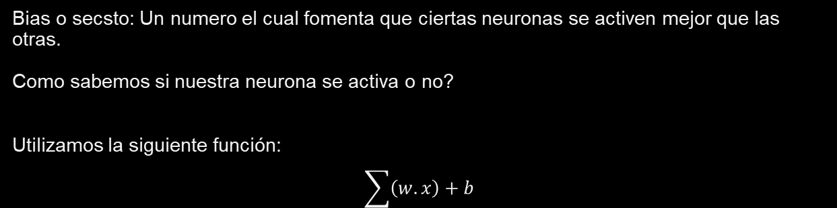
Como trabaja una Red Neuronal
.
Bias o secsto: Un numero el cual fomenta que ciertas neuronas se activen mejor que las otras.
Como sabemos si nuestra neurona se activa o no?
Utilizamos la siguiente función:
$$\sum{\left(w.x\right)+b}$$
Y : Se convierte en la entrada x de la siguiente neurona
Notes:
How to change White Box image (Right click on white box and go to fill>picture choose any picture for best fit your according your business.)
After set your image, select picture, go to format picture tool and select crop>fill then click outside any where.

Slide 14
Como se entrena a toda una Red
.
Se entregan los datos en la primera capa
Se manda la información a las capas ocultas
Las capas ocultas verifican si la información se activa o no
Se manda información a la capa de salida
Capa de salida da un resultado
Notes:
How to change White Box image (Right click on white box and go to fill>picture choose any picture for best fit your according your business.)
After set your image, select picture, go to format picture tool and select crop>fill then click outside any where.

Slide 15
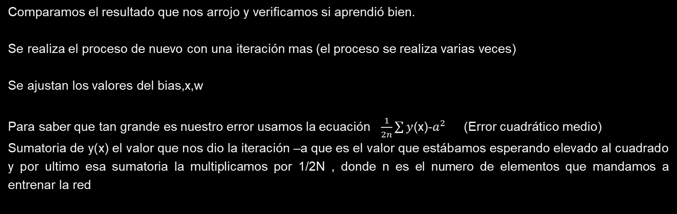
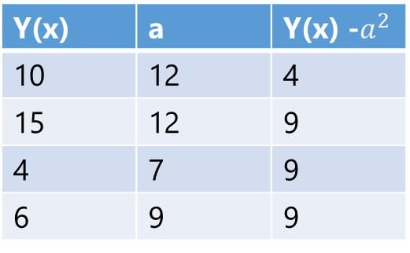
Como se entrena a toda una Red
.
Comparamos el resultado que nos arrojo y verificamos si aprendió bien.
Se realiza el proceso de nuevo con una iteración mas (el proceso se realiza varias veces)
Se ajustan los valores del bias,x,w
Para saber que tan grande es nuestro error usamos la ecuación $\frac{1}{2n}\sum{y}$(x)-$a^{2}$ (Error cuadrático medio)
Sumatoria de y(x) el valor que nos dio la iteración –a que es el valor que estábamos esperando elevado al cuadrado y por ultimo esa sumatoria la multiplicamos por 1/2N , donde n es el numero de elementos que mandamos a entrenar la red
Y(x) | a | Y(x) -$a^{2}$
10 | 12 | 4
15 | 12 | 9
4 | 7 | 9
6 | 9 | 9
Sumatoria 31.1/2n= 31.1/8=3.87
Notes:
How to change White Box image (Right click on white box and go to fill>picture choose any picture for best fit your according your business.)
After set your image, select picture, go to format picture tool and select crop>fill then click outside any where.

Slide 16
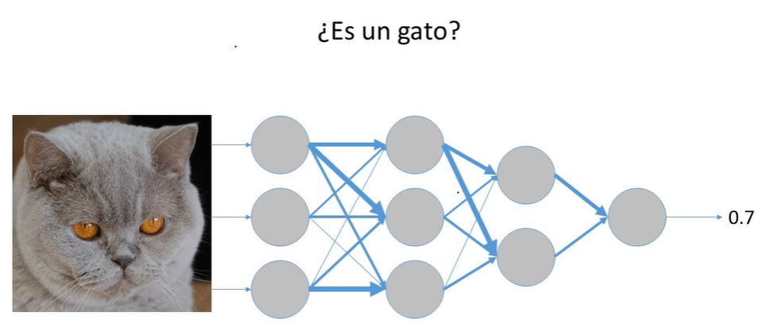
Ejemplo
.
Notes:
How to change White Box image (Right click on white box and go to fill>picture choose any picture for best fit your according your business.)
After set your image, select picture, go to format picture tool and select crop>fill then click outside any where.

Slide 17
Tipos de Redes Neuronales
Perceptrón multicapa.
Red neuronal convolucional.
Red Neuronal Recurrente.
Notes:
How to change White Box image (Right click on white box and go to fill>picture choose any picture for best fit your according your business.)
After set your image, select picture, go to format picture tool and select crop>fill then click outside any where.

Slide 18
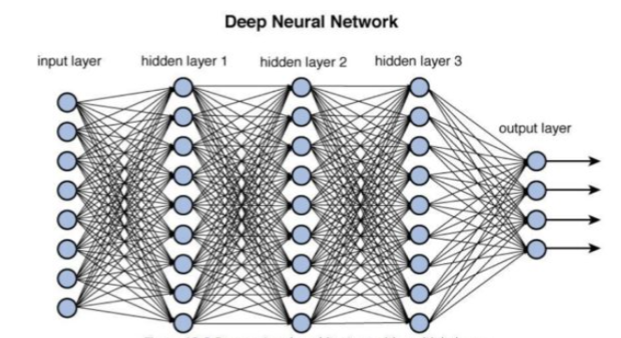
Red Neuronal Profunda
Una red neuronal profunda (DNN) es una red neuronal artificial (ANN) con varias capas ocultas entre las capas de entrada y salida. Al igual que en las ANN poco profundas, los DNN pueden modelar relaciones no lineales complejas.
El propósito principal de una red neuronal es recibir un conjunto de entradas, realizar cálculos progresivamente complejos en ellas y dar salida para resolver problemas del mundo real como la clasificación. Nos limitamos a alimentar las redes neuronales.
Tenemos una entrada, una salida y un flujo de datos secuenciales en una red profunda.
Notes:
How to change White Box image (Right click on white box and go to fill>picture choose any picture for best fit your according your business.)
After set your image, select picture, go to format picture tool and select crop>fill then click outside any where.

Slide 19
Red Neuronal Profunda
Las redes neuronales se utilizan ampliamente en el aprendizaje supervisado y en los problemas de aprendizaje por refuerzo. Estas redes se basan en un conjunto de capas conectadas entre sí.
En el aprendizaje profundo, el número de capas ocultas, en su mayoría no lineales, puede ser grande; Digamos unas 1000 capas.
Principalmente utilizamos el método de descenso de gradiente para optimizar la red y minimizar la función de pérdida.
Podemos usar Imagenet, un repositorio de millones de imágenes digitales para clasificar un conjunto de datos en categorías como gatos y perros. Las redes DL se utilizan cada vez más para imágenes dinámicas, aparte de las estáticas, y para series de tiempo y análisis de texto.
.
Limitante:
Como hay tantas conexiones entre cada una de las capas,que cuando tenemos un tipo de dato sumamente grande se vuelve muy pesado tecnológicamente para nuestra computadora.
Notes:
How to change White Box image (Right click on white box and go to fill>picture choose any picture for best fit your according your business.)
After set your image, select picture, go to format picture tool and select crop>fill then click outside any where.

Slide 20
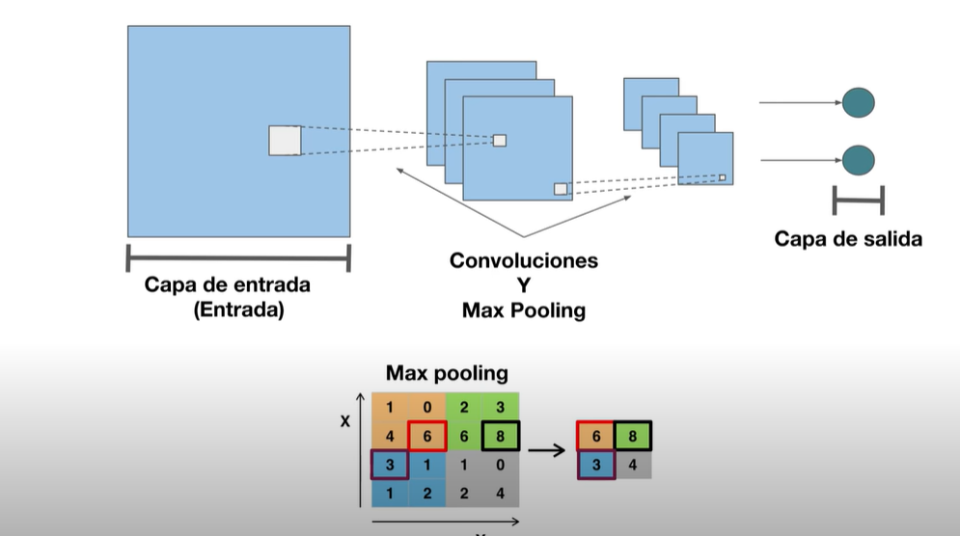
Red Neuronal Convulucional
Consisten en múltiples capas de filtros convolucionales de una o más dimensiones. Después de cada capa, por lo general se añade una función para realizar un mapeo causal no-lineal.
Como cualquier red empleada para clasificación, al principio estas redes tienen una fase de extracción de características, compuesta de neuronas convolucionales , luego hay una reducción por muestreo y al final tendremos neuronas de perceptrón mas sencillas para realizar la clasificación final sobre las características extraídas.
Notes:
How to change White Box image (Right click on white box and go to fill>picture choose any picture for best fit your according your business.)
After set your image, select picture, go to format picture tool and select crop>fill then click outside any where.

Slide 21
Red Neuronal Convulucional
Consisten en múltiples capas de filtros convolucionales de una o más dimensiones. Después de cada capa, por lo general se añade una función para realizar un mapeo causal no-lineal.
Como cualquier red empleada para clasificación, al principio estas redes tienen una fase de extracción de características, compuesta de neuronas convolucionales , luego hay una reducción por muestreo y al final tendremos neuronas de perceptrón mas sencillas para realizar la clasificación final sobre las características extraídas.
Nacen con la necesidad de procesar imágenes de una manera efectiva y eficiente hoy en dia también se utiliza para procesamiento de texto pero su fuerte es el procesar imágenes o videos.
Notes:
How to change White Box image (Right click on white box and go to fill>picture choose any picture for best fit your according your business.)
After set your image, select picture, go to format picture tool and select crop>fill then click outside any where.

Slide 22
Red Neuronal Convulucional
Notes:
How to change White Box image (Right click on white box and go to fill>picture choose any picture for best fit your according your business.)
After set your image, select picture, go to format picture tool and select crop>fill then click outside any where.

Slide 23
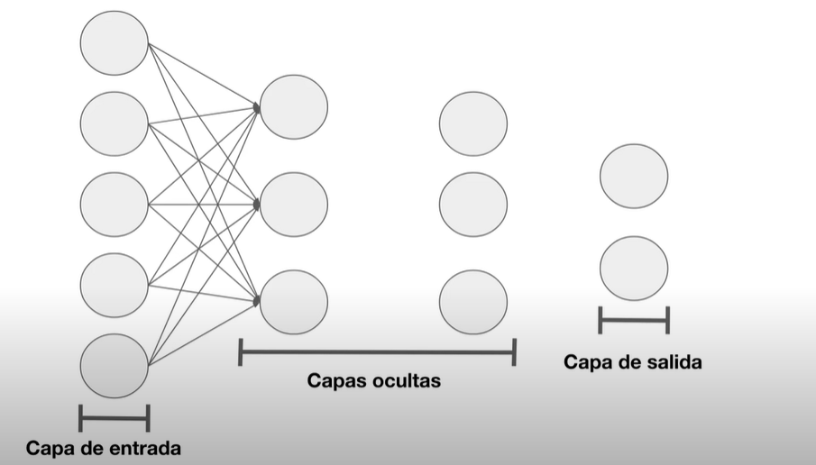
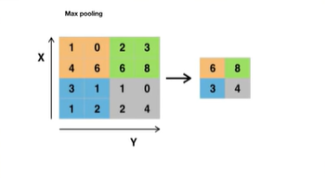
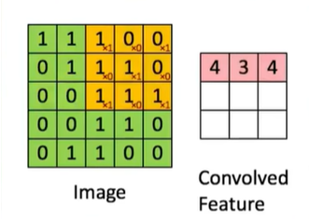
Red Neuronal Convulucional
Max Pooling
Agrupacion
Notes:
How to change White Box image (Right click on white box and go to fill>picture choose any picture for best fit your according your business.)
After set your image, select picture, go to format picture tool and select crop>fill then click outside any where.

Slide 24
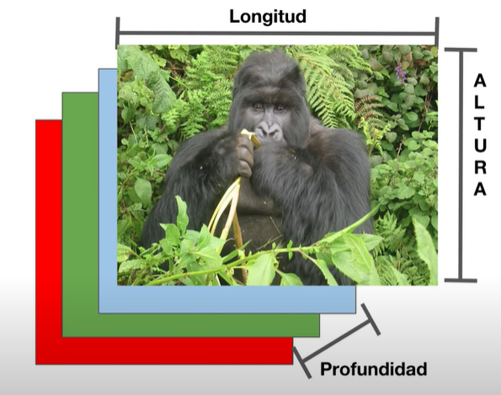
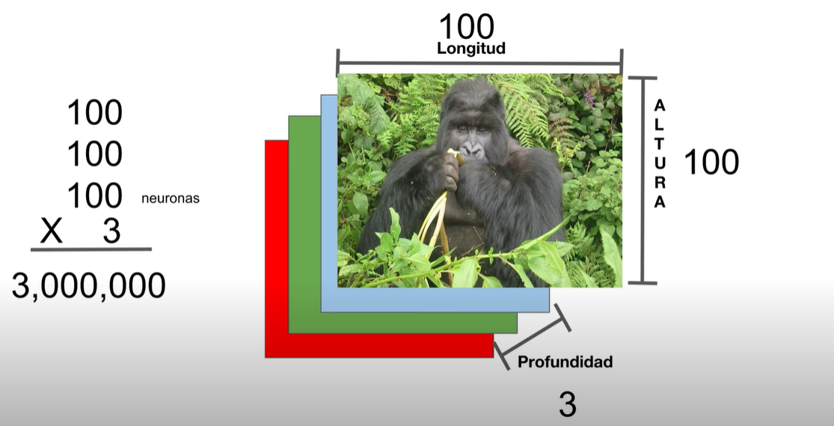
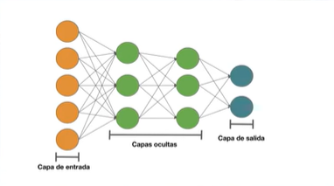
Red Neuronal Convulucional
Notes:
How to change White Box image (Right click on white box and go to fill>picture choose any picture for best fit your according your business.)
After set your image, select picture, go to format picture tool and select crop>fill then click outside any where.

Slide 25
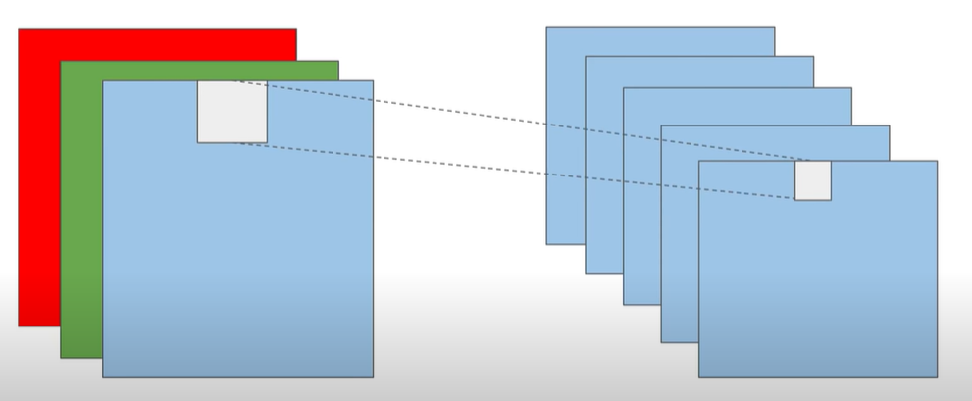
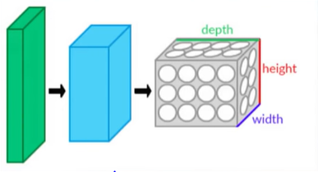
Convuluciones
Notes:
How to change White Box image (Right click on white box and go to fill>picture choose any picture for best fit your according your business.)
After set your image, select picture, go to format picture tool and select crop>fill then click outside any where.

Slide 26
Instalación de paquetes necesarios
Instalación de Python mínimo versión 3.7
https://www.python.org/downloads/
Instalación de Anaconda
https://www.anaconda.com/products/individual
Instalación de PyCharm
https://www.jetbrains.com/es-es/pycharm/download/
Notes:
How to change White Box image (Right click on white box and go to fill>picture choose any picture for best fit your according your business.)
After set your image, select picture, go to format picture tool and select crop>fill then click outside any where.

Slide 27
Creación de entorno virtual con Anaconda
Instalación de paquetes
Tensorflow
Keras
Numpy
Pandas
Matplotlib
scikit-learn
Notes:
How to change White Box image (Right click on white box and go to fill>picture choose any picture for best fit your according your business.)
After set your image, select picture, go to format picture tool and select crop>fill then click outside any where.

Slide 28
Unir entorno virtual con IDE (PyCharm)
Notes:
How to change White Box image (Right click on white box and go to fill>picture choose any picture for best fit your according your business.)
After set your image, select picture, go to format picture tool and select crop>fill then click outside any where.

Slide 29
Google Collab
Notes:
How to change White Box image (Right click on white box and go to fill>picture choose any picture for best fit your according your business.)
After set your image, select picture, go to format picture tool and select crop>fill then click outside any where.

Slide 30
Estructura general de un algoritmo en Deep Learning
Notes:
How to change White Box image (Right click on white box and go to fill>picture choose any picture for best fit your according your business.)
After set your image, select picture, go to format picture tool and select crop>fill then click outside any where.

Slide 31
Creación de Red Neuronal Clasica
Notes:
How to change White Box image (Right click on white box and go to fill>picture choose any picture for best fit your according your business.)
After set your image, select picture, go to format picture tool and select crop>fill then click outside any where.

Slide 32
Programa Clasificador de Imagenes
Notes:
How to change White Box image (Right click on white box and go to fill>picture choose any picture for best fit your according your business.)
After set your image, select picture, go to format picture tool and select crop>fill then click outside any where.

Slide 33
Ejercicio (Crear red neuronal para deteccion de objetos)
Notes:
How to change White Box image (Right click on white box and go to fill>picture choose any picture for best fit your according your business.)
After set your image, select picture, go to format picture tool and select crop>fill then click outside any where.

Slide 34
Contáctanos
Saludos

Santiago de Querétaro 135, Jurica, 76132 Santiago de Querétaro, Qro.

56 140 22 887

Ing. Bryan Julian Sierra Garcia

facebook.com/smartydreams

www.linkedin.com/in/dsierra74
✶
www.smartydreams.com
Notes:
Note: How to change transparent image? Just Right click in pink inside slide then go to “format picture” now you can see Format Background panel right side. Now click on Fill & line paint bucket icon and click on File button for choosing your image.

Slide 35
SmartyDreams
Muchas gracias

